Slide 1
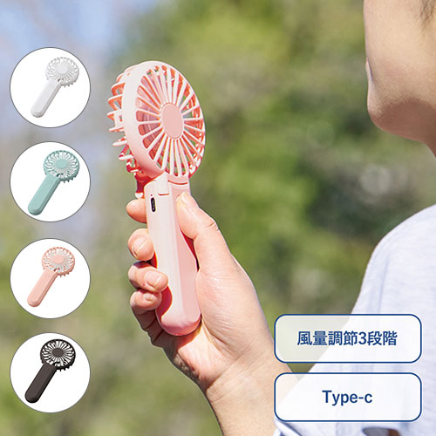
【提案書】
折りたたみハンディUSBファン
特徴
ハンドル部分をコンパクトに折り畳めば、デスクファンとしても使える！小さく畳める持ち運びに便利なUSB充電式のハンディファン。夏のライブ・イベント会場の物販品にもオススメです。
納期
納期スペース
仕様
カラー展開：全4色
素材：ABS 他
サイズ：W80×H174×D27（mm）
付属品：取説付、Type-Cケーブル付属（1000mm）
備考：バッテリー容量500mAh
お見積
お見積りスペース

